Slide 1



IPv4 (Part III)
2015
รศ.ดร.อนันต์ ผลเพ่ม
Asso. Prof. Anan Phonphoem, Ph.D.
anan.p@ku.ac.th http://www.cpe.ku.ac.th/~anan Computer Engineering Department Kasetsart University, Bangkok, Thailand

Slide 2
Outline
IP Fundamental Operation
Internet Protocol
Addressing
Supporting Protocol
ARP
ICMP: ping + traceroute
NAT
DHCP

Slide 3
Address Mapping

Slide 4




Addressing
Host Address (Host Name)
Port Number
IP Address
MAC Address (Physical Address)
Applications
5
4 Transport
3
Network
2 Data Link
1
Physical
iwing.cpe.ku.ac.th:80
158.108.32.52
00:04:e2:05:8a:b3

Slide 5
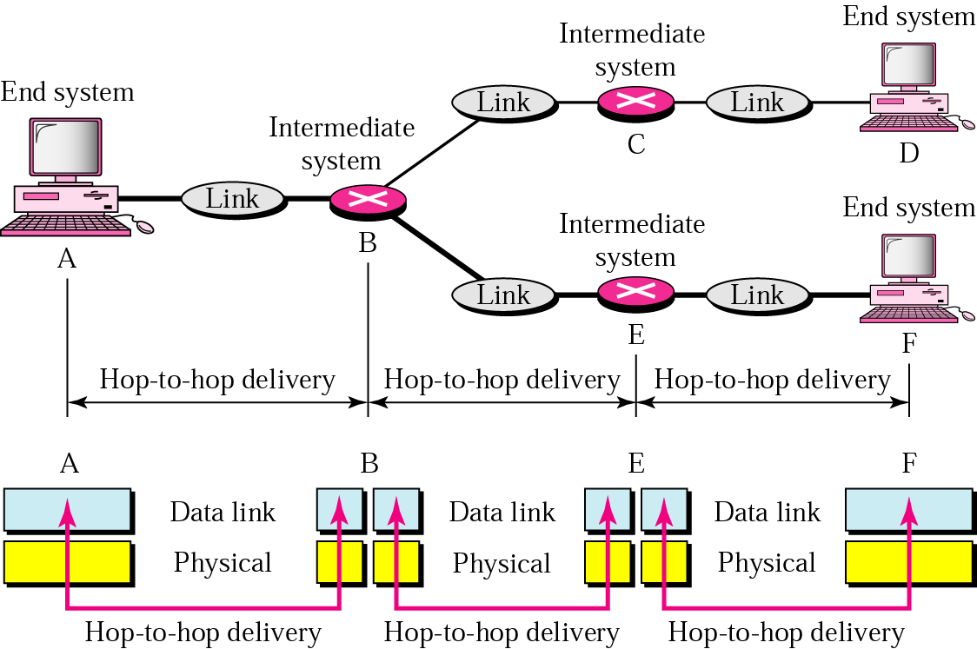
Node-to-node delivery
Need MAC Address to communicate between nodes
Notes:
เครื่องAไม่จำเป็นต้องรู้ Mac Address ของปลายทาง แต่ต้องร็ MacAdress ของตัวถัดไป
ส่วนIPใช้ค้นหาทางโดยรวม

Slide 6
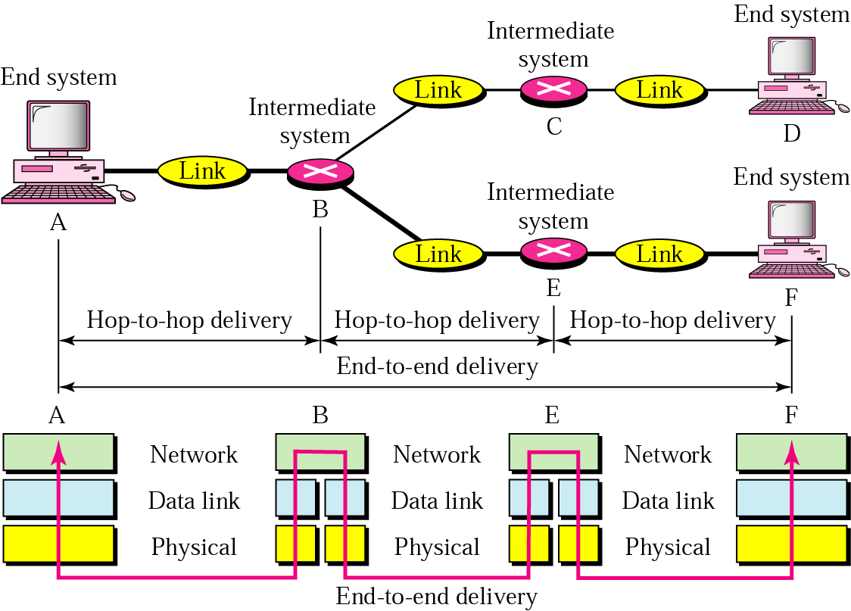
Source-to-destination delivery
Need IP Address to route packets to destination

Slide 7


Resolve Name
5
Applications
4 Transport
iwing.cpe.ku.ac.th
3
Network
Domain Name System (DNS)
2 Data Link
1
Physical
158.108.33.66
Address Resolution Protocol (ARP)
00:04:e2:05:8a:b3

Slide 8
Address Resolution Protocol
(ARP)

Slide 9
Address Resolution Protocol (ARP)
Mapped IP to MAC address
Manual configuration
Automatic process by ARP
MAC address
Ethernet 6 bytes
Token ring 2 or 6 bytes
FDDI 2 or 6 bytes
Notes:
หน้าที่คือ Mapping IP กับ MAC address ทำได้โดย Manual (เร็ว เซตได้เลย ต้องมาเก็บMacaddressทุกเครื่องถึงจะใช้ได้)
Automatic process(ARP)

Slide 10
ARP protocol
RFC 826 - Address Resolution Protocol
ARP maps any network level address (such as IP) to its corresponding data link address (such as Ethernet/MAC)
IP add. → MAC add.
supported protocol in datalink layers,
not data link layer protocol
Notes:
ใช้ช่วยเหลือ Datalink layer แต่ไม่ได้อยู่ใน Datalinkนะ!

Slide 11
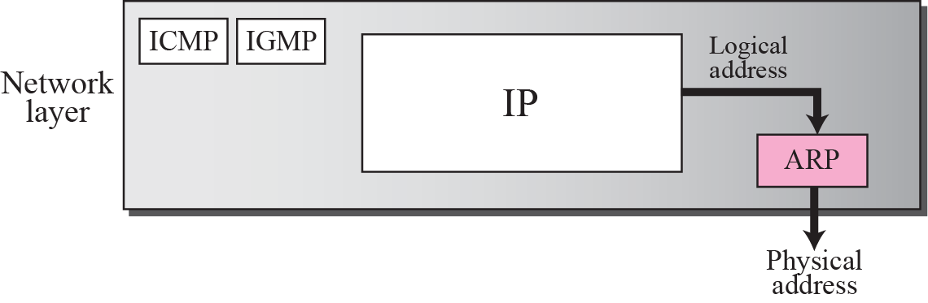

ARP in the TCP/IP protocol stack
Data Link Layer
Notes:
ARP in Network Layer support Datalink but not in datalink

Slide 12
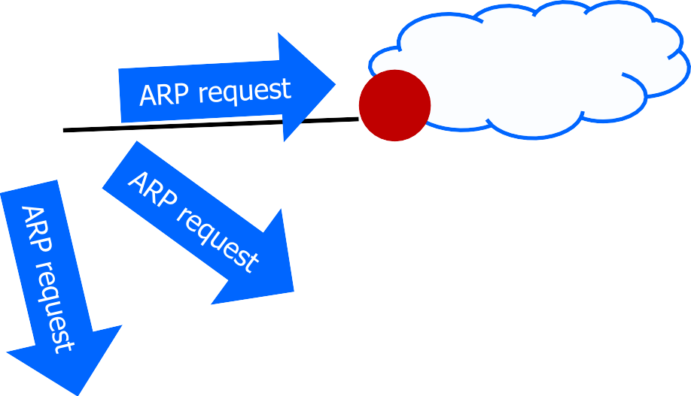


ARP Protocol
Internet
R
10M100M
_{PWR} ACTACT
1 2 3 4 5 6 7 8 9 101112
1 2 3 4
5 6 7 8
9 10 11 12
UPLINK
COLCOL
SWITCH 131415161718192021222324
13 14 15 16
17 18 19 20
21 22 23 24
1
2
3
4
I’m looking for
IP 158.108.33.126
Notes:
เริ่มต้นเครื่อง1(158.108.33.x) หยิบipมาand subnetmask แล้วจะได้ network id(158.108.0.0) ว่าเบอเดียวกับของเรารึเปปล่า
ถ้าคนละวง 1 โยนทิ้ง 2 ไปให้ gateway โดย Macaddress gate way อะไร ใช้ ARP ช่วย Gateway เลย Broadcast หาMac addressในวง การส่งข้ามไปInternet ไม่มีประโยชน์

Slide 13


ARP Protocol
Internet
R
10M100M
_{PWR} ACTACT
1 2 3 4 5 6 7 8 9 101112
1 2 3 4
5 6 7 8
9 10 11 12
UPLINK
COLCOL
SWITCH 131415161718192021222324
13 14 15 16
17 18 19 20
21 22 23 24
1
2
3
4
I’m IP 158.108.33.126
My physical address is
01-12-33-AA-BB-CC
13
Notes:
ถ้าเบอสามตอบกลับแสดงว่าอยู่วงเดียวกันกับเบอหนึ่ง ตอบกลับก็ไม่ต้องBroadcastแล้ว
แต่ถ้าไม่อยู่ในวงเดียวกัน Gateway จะเป็นคนตอบเองตอบMacaddressไปให้ถ้ามี

Slide 14
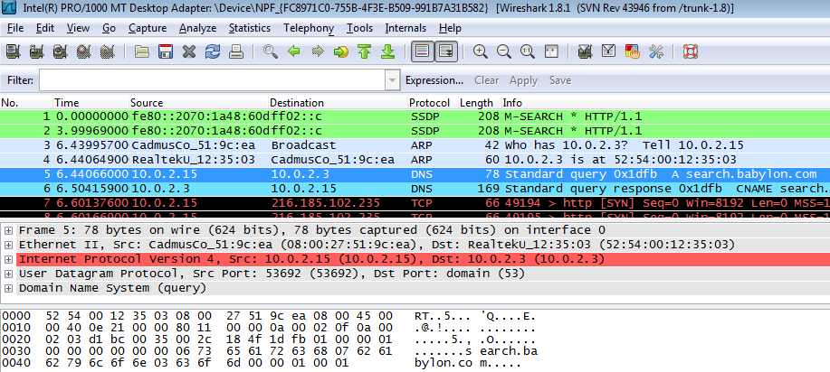
ARP packet

Slide 15
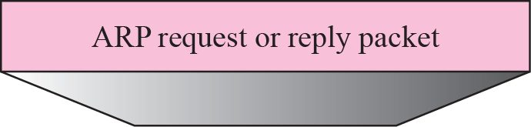
ARP Frame
Type 0x0806
Preamble and SFD | Destination address | Source address | Type | Data | CRC
8 bytes
6 bytes
6 bytes
15 16
2 bytes
4 bytes
0
31
Hardware type:16 hlen:8 plen:8
Protocol type:16
ARP Operation:16
Sender MAC addr (bytes 0-3)
sender MAC addr (bytes 4-5)
sender IP addr (bytes 0-1)
sender IP addr (bytes 2-3)
dest MAC addr (bytes 0-1)
dest MAC addr (bytes 2-5)
dest IP addr (bytes 0-3)
Notes:
สรุปคือต้องใช้ทip ตัวเองMacaddressเบออะไรต้องการมองหาipอะไรเพื่อให้ได้MacAddressไร

Slide 16
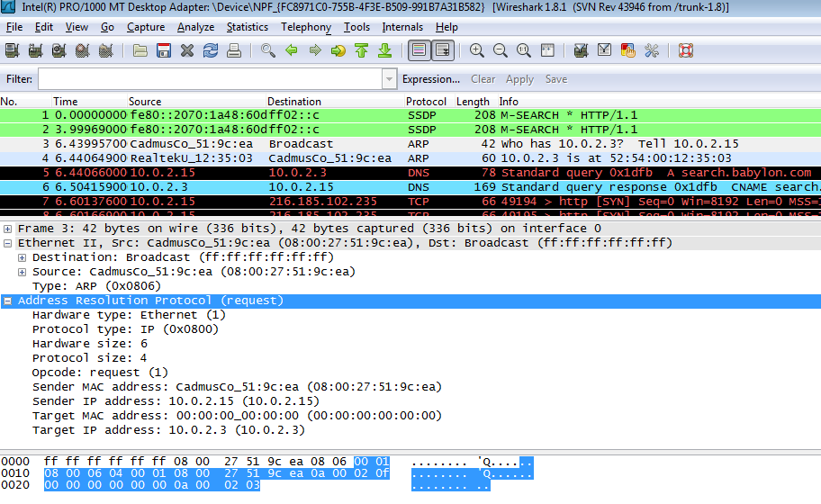
ARP packet

Slide 17
Hardware type:16 Protocol type:16 hlen:8 plen:8 ARP Operation:16
Sender MAC addr (bytes 0-3)
sender MAC addr (bytes 4-5) sender IP addr (bytes 0-1) sender IP addr (bytes 2-3) dest MAC addr (bytes 0-1)
dest MAC addr (bytes 2-5)
Header details
dest IP addr (bytes 0-3)
Hardware type (2 bytes):
Ethernet=1 ARCNET=7, localtalk=11
Protocol type (2 bytes):
■ IP=0x0800
hlen (1 byte):
length of hardware address, Ethernet=6 bytes
plen (1 byte):
length of protocol address, IP=4 bytes
ARP operation (2 bytes):
ARP request = 1, ARP reply = 2
RARP request = 3, RARP reply = 4

Slide 18
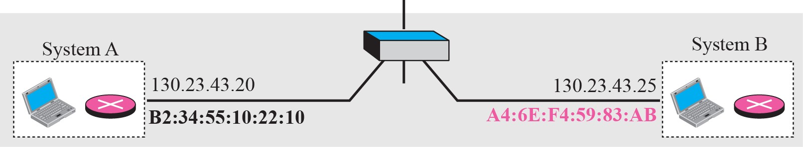
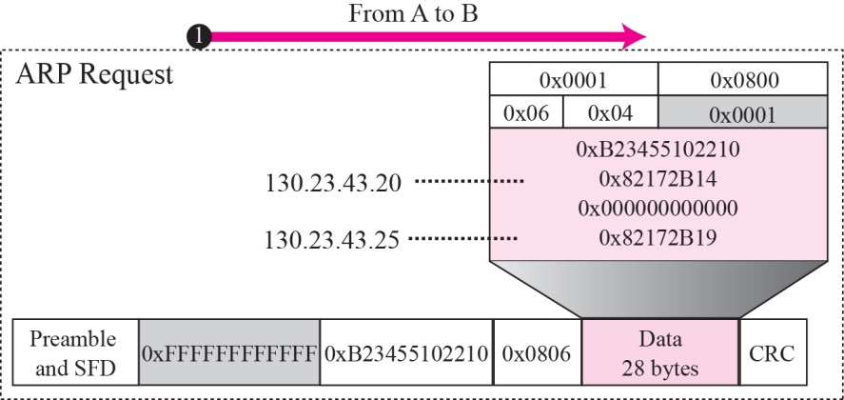
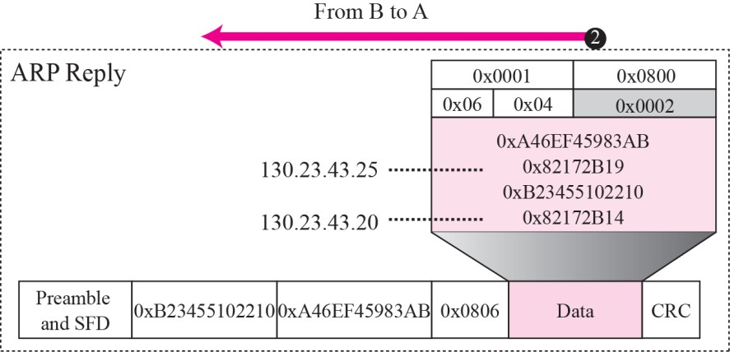
ARP Interaction
Notes:
ผมมีแมคนี้ ต้องการหาipนี้แมคนี้ ส่งbroadcast FFFF
ที่ปลายทางได้รับตอบ 0001 =request 0002 = reply ตอบแบบunicast

Slide 19
ARP mechanisms
Each node maintains the ARP cache
it first looks in the cache to find entry first
if the entry is not used for a period (~15 minutes),
it is deleted.
Receive node can add an MAC addr. entry for source station in its own cache.
ARP traffic load
hosts quickly add cache entries.
If all hosts on a subnet are booted at the same time?
=> flurry of ARP requests and reply
Notes:
ถามไปแล้วรู้ตำแหน่งแล้วก็ไม่ไปถามอีก จนกว่าประมาณ15 min
Traffic load ถ้าเกิดการขอในเวลาเดียวๆกัน ทุกคนส่งขอไปเวลาเดียวกัน network จะ Freeze ถามกันอยู่นั่นแหละว่ารอบๆมีใครต่ออยู่มั่ง

Slide 20
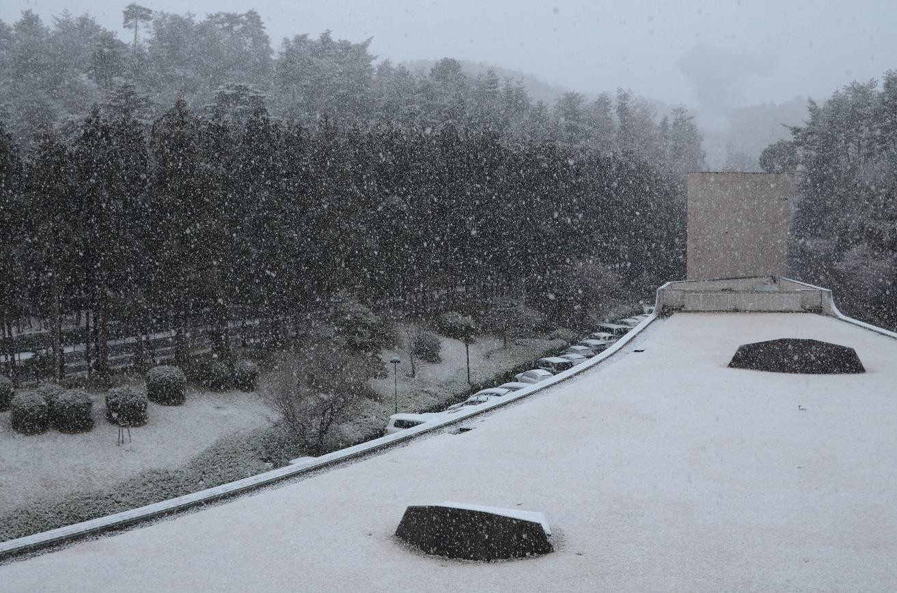
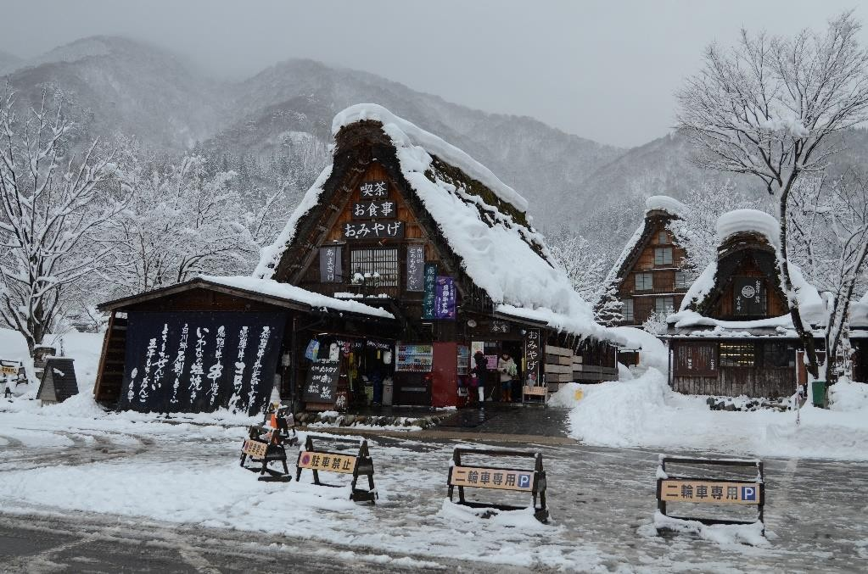
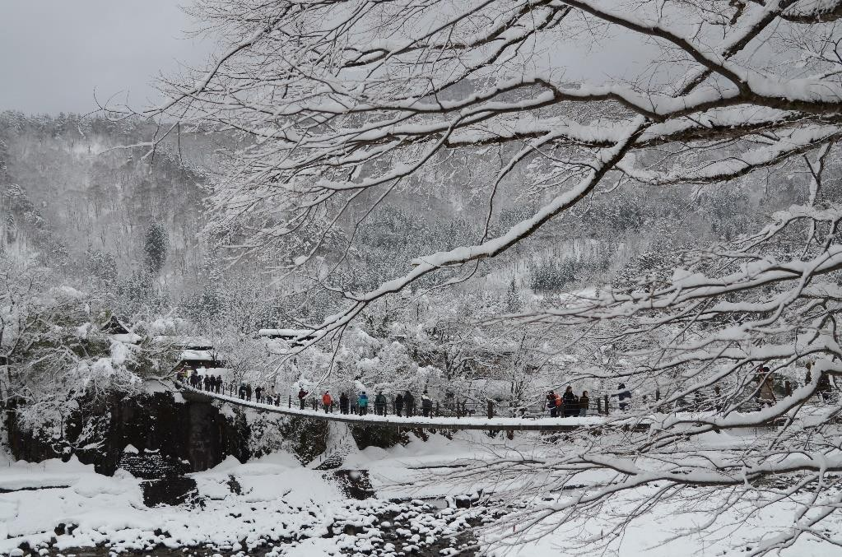
ARP flurry → a flurry of snow
Shirakawago, Japan
20

Slide 21
ARP as a command line
entry in ARP table
% arp -a
www.cpe.ku.ac.th (158.108.33.5) at 0:0:e8:15:cc:c
% telnet cc
:
% arp -a
router.cpe.ku.ac.th (158.108.33.1) at 0:0:c:6:13:4a cc.cpe.ku.ac.th (158.108.33.2) at 2:60:8c:2e:b5:8b www.cpe.ku.ac.th (158.108.33.5) at 0:0:e8:15:cc:c
more entries added
Notes:
ถ้าพิมไป arp –a ได้สองบรรทัด
www.ku.ac.th
arp –a ใหม่ได้กี่บรรทัด
ได้เท่าเดิม2บรรทัดเพราะเป็นเราเป็น Gateway ถ้าเป็นnetwork วงข้างนอกๆ
ถ้าเพิ่ม 1 บรรทัดเพราะเป็นวงเดียวกัน

Slide 22
arp command
anan@cpe:~$ arp -a
entry in ARP table
fe-cpegw2-server.cpe.ku.ac.th (158.108.32.1) at 00:1e:f7:11:11:ff [ether] on eth0
delta.cpe.ku.ac.th (158.108.32.3) at 00:16:3e:22:22:00 [ether] on eth0
anan@cpe:~$ ping jabber.cpe.ku.ac.th
PING jabber.cpe.ku.ac.th (158.108.32.7) 56(84) bytes of data.
64 bytes from jabber.cpe.ku.ac.th (158.108.32.7): icmp_seq=1 ttl=64 time=0.188 ms 64 bytes from jabber.cpe.ku.ac.th (158.108.32.7): icmp_seq=2 ttl=64 time=0.232 ms
^C
anan@cpe:~$ arp -a
entry in ARP table
fe-cpegw2-server.cpe.ku.ac.th (158.108.32.1) at 00:1e:f7:11:11:ff [ether] on eth0 jabber.cpe.ku.ac.th (158.108.32.7) at 00:04:75:33:33:ca [ether] on eth0 delta.cpe.ku.ac.th (158.108.32.3) at 00:16:3e:22:22:00 [ether] on eth0

Slide 23
Proxy ARP
One node answers ARP request for another: Router R answers for Y
IP: 158.108.33.2
MAC: 02:60:8c:2e:b5:8b
IP:158.108.40.1
MAC: 00:00:e8:15:cb:0c
IP:158.108.33.1
MAC: 00:00:0c:06:13:4a
X
Y
X to Y request
R
R send 158.108.40.1 with 00:00:0c:06:13:4a
Useful when some nodes on a network cannot support subnet
X do not understand subnet, so it thinks that Y is on the same subnet
Router must be configured to be a proxy ARP
Notes:
เมื่อXถามหาY เมื่อไม่ได้อยู่วงตัวเอง Xโง่broadcastไปถาม คนละsubnetกันเพราะคนละsubnetmask
RตอบMacAddressของตัวเองไป เพราะ Router set Proxy ARP ไว้ คือส่งมาให้ Routerเดี๋ยวRouterส่งไปให้เองเพราะRouterรู้ว่าข้างหลังมีไรบ้าง

Slide 24
RARP
Reverse ARP : map MAC to IP addr
For device that can not store IP, usually diskless workstations
Need to setup server with RARP table
Use the same frame format
0x0835 for Ethernet RARP request
operation 0x003 = RARP request
0x004 = RARP reply
RARP can not operate across router, BOOTP
is more spread
Notes:
ใช้ตอบ IP เมื่อรู้ Mac

Slide 25
Internet Control Message Protocol
(ICMP)

Slide 26
ICMP
IP supporter
For error generating
Transmission problem
TTL exceed
Destination unreachable
etc.
Serve as useful diagnostics
ping, traceroute
Notes:
มีหน้าทำ Error generating function

Slide 27
ICMP
ICMP error messages never generates due to:
ICMP error messages selves
Broadcast/Multicast (prevent broadcast Storms)
What are Broadcast Storms ?
A large number of broadcast datalink frames
transmitted nearly simultaneous
LAN may be freeze !
Notes:
จะไม่แจ้ง Error ของ Error ที่ได้จาก ICMP
Broadcast ถึงทุกคน มีสามคนdropทิ้งจะไม่gen unicast ทำให้Freezeได้
TIP ส่งICMP ไปให้คนอื่นโดยตั้งSource เป็น เป้าหมายทำให้ ส่งICMP error ไปยังเป้าหมาจนค้าง

Slide 28
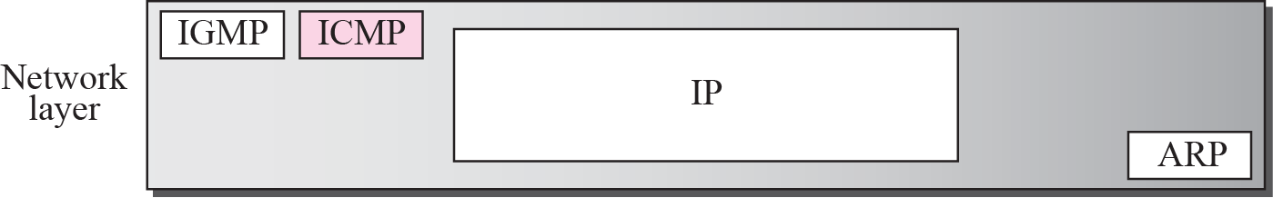
Positioning of ICMP
Notes:
ICMP เป็นตัวช่วยใน Network layer โดยมีหัว IPด้วย
แต่ARP ไม่มี IP headerไปด้วย

Slide 29
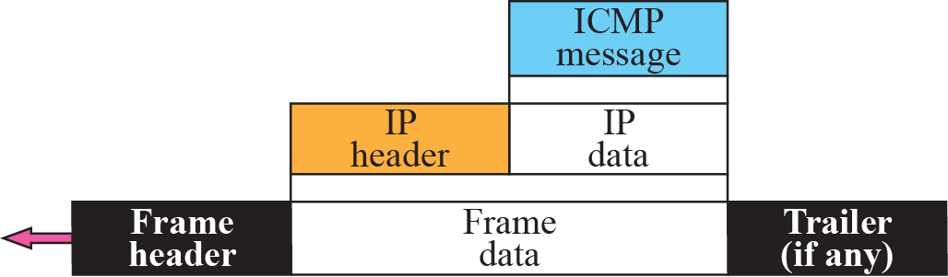
ICMP encapsulation
Type 0x0806
Preamble Destination Source
and SFD address address ^{Type}
Frame Header
6 bytes 6 bytes
Data
CRC
8 bytes
2 bytes
4 bytes
Notes:
Sniffer wireshark จะเห็น Frame

Slide 30
ICMP packet
DA | SA | T | IP header | Type | Code | Other info.
Frame (Ethernet) Header |  |  | IP Header | ICMP
Type | Code | Description
8 | 0 | Echo request
0 | 0 | Echo reply
11 | 0 | Time exceed
3 | 3 | Port unreachable

Slide 31
ICMP header
type - relevant ICMP message
code - more detail information
checksum - covers ICMP header/data (not IP hdr)
15 16 31
0
type:8 |  | code:8 | checksum:16
Content specific
Notes:
สนใจแค่ว่าช่วงหลังถูกหรือผิดไม่ได้สนใจHeader

Slide 32









ping
ping request
ping reply
Generate an ICMP echo request
Receive the ICMP echo reply
All TCP/IP nodes are supposed to implement ICMP and respond to ICMP echo
Notes:
เป้าหมายหลักๆของการpingคือ เป็นApplicationตัวนึงเป็นการgen ICMP echo replay คือ จับ Packer แล้วฟอมตัวแล้วรอreply กลับมา
ดูtime respons ดู Packetloss ได้ ดูปริมาณ Traffic ของแต่ละวันได้

Slide 33
ping command
Send an echo request message every seconds
Records the time it takes for each reply
Every echo request contains a unique sequence number to match replies and request
Record round-trip timing
Perform packet lost statistics

Slide 34
ping example
[anan@alpha anan]$ ping iwing.cpe.ku.ac.th
PING iwing.cpe.ku.ac.th (158.108.32.199) from 158.108.32.31 : 56(84) bytes of data. Warning: time of day goes back, taking countermeasures.
64 bytes from iwing.cpe.ku.ac.th (158.108.32.199): icmp_seq=0 ttl=252 time=1.187 msec 64 bytes from iwing.cpe.ku.ac.th (158.108.32.199): icmp_seq=1 ttl=252 time=601 usec 64 bytes from iwing.cpe.ku.ac.th (158.108.32.199): icmp_seq=2 ttl=252 time=594 usec 64 bytes from iwing.cpe.ku.ac.th (158.108.32.199): icmp_seq=3 ttl=252 time=594 usec 64 bytes from iwing.cpe.ku.ac.th (158.108.32.199): icmp_seq=4 ttl=252 time=585 usec 64 bytes from iwing.cpe.ku.ac.th (158.108.32.199): icmp_seq=5 ttl=252 time=590 usec 64 bytes from iwing.cpe.ku.ac.th (158.108.32.199): icmp_seq=6 ttl=252 time=584 usec 64 bytes from iwing.cpe.ku.ac.th (158.108.32.199): icmp_seq=7 ttl=252 time=587 usec
--- iwing.cpe.ku.ac.th ping statistics ---
8 packets transmitted, 8 packets received, 0% packet loss
round-trip min/avg/max/mdev = 0.584/0.665/1.187/0.198 ms

Slide 35
ping as debugging tools
What do we get from ping?
Timing information
Connection reliability
Destination is reachable (routable)
Layer is functional, but not guaranteed
application (e.g. WWW, telnet)

Slide 36
ping results
no response
no end node, no connection
lost packet (significant when >2-3%)
transmission error on WAN/LAN, overloading bridges/routers
time acknowledge vary
host/network overloading
(>100 ms make telnet less acceptable)
no lost and echo time is reasonably constant
Hulay…Congratulation! That’s all we want.
Notes:
สามารถ ping request ๆๆรัวๆจนserver down ได้เพราะต้องมาคอยreplyๆ แต่ปัจจุบันไม่ตอบแล้ว

Slide 37
traceroute
Command to determine the active route to a destination address
How?
send a UDP messages to an unused port on the target host with ttl=1
router decrease ttl to 0, it has to return an ICMP time
exceed message
traceroute sets ttl =2 and retransmits, this time go one more hop
ttl++ until UDP messages reach the destination.
the target returns an ICMP service unavailable because there is no UDP port service.
Notes:
เป็นโปรแกรมที่ใช้ติดตามเส้นทางว่าวิ่งไปเส้นไหนบ้าง

Slide 38
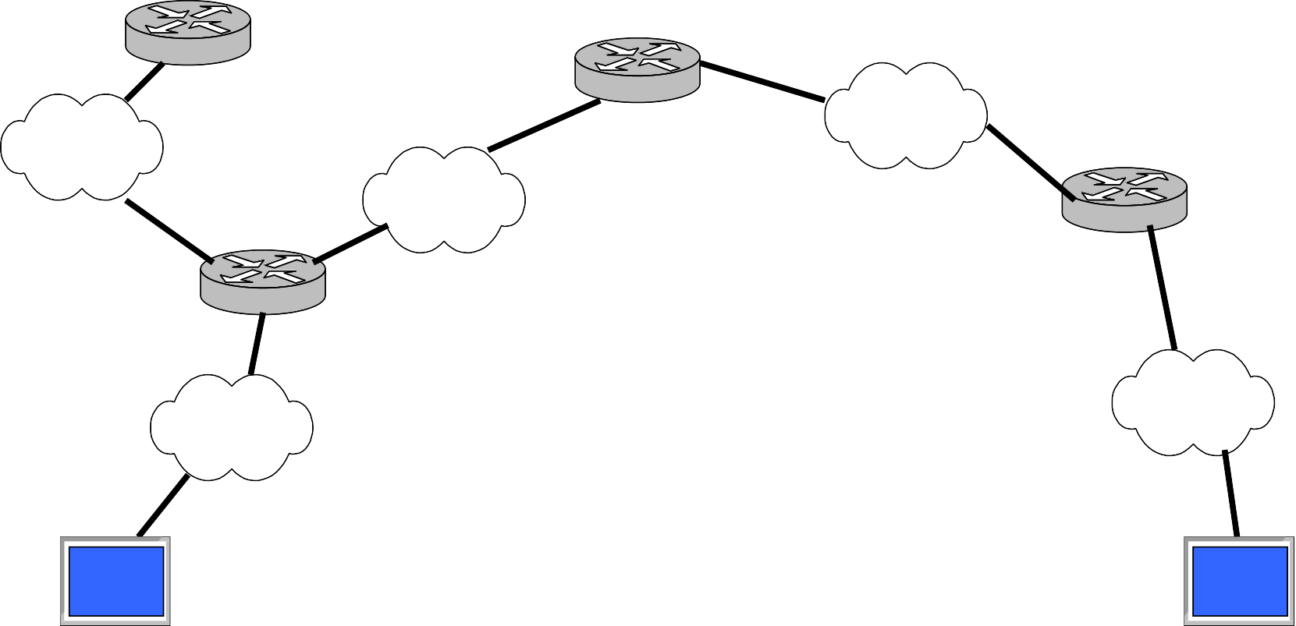
How traceroute works?
UDP(TTL =1)
Destination unused port #
Notes:
จะรู่เส้นทางทำไงได้บ้าง
1.สร้าง Package มาตัวนึง UDP อยู่ในTransport Layer โดยจะเซต TTL (อยู่ในชั้นNetwork) คือถ้าเกินTTL ก็ดรอปแล้ว ICMP ไปบอก จะใช้Unused port

Slide 39
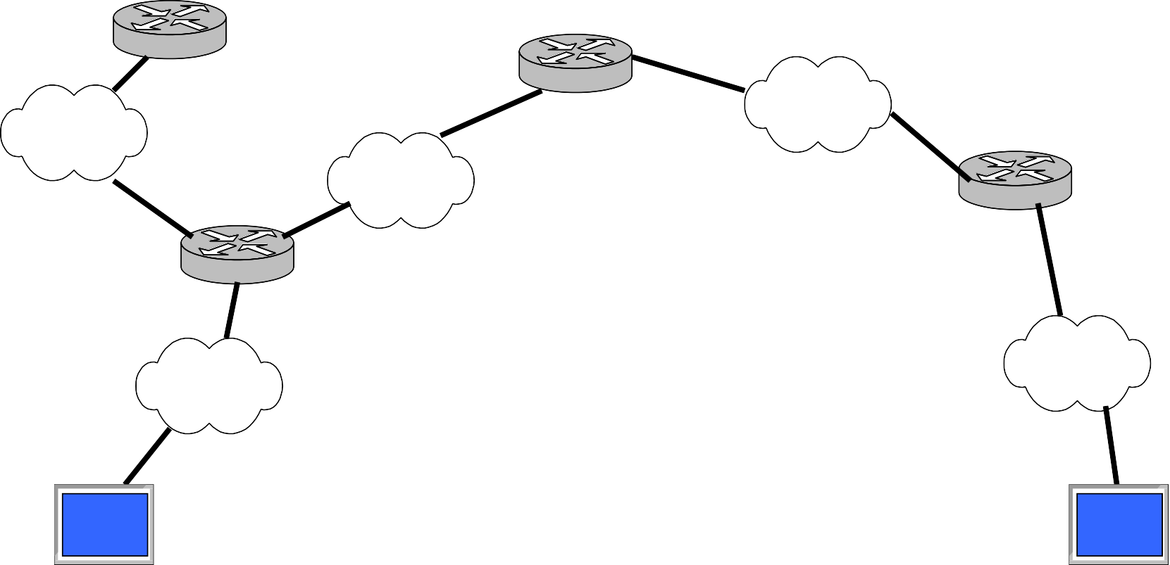
How traceroute works?
UDP(TTL =1)
TTL = 0
UDP(TTL =1)
ICMP(time exceed)
Notes:
เริ่มแลกให้ TTL เป็น 1 ส่งได้hop เดียวdrop ยังไม่ถึง

Slide 40
How traceroute works?
UDP(TTL =1)
TTL = 0
ICMP(time exceed)
UDP(TTL =1)
UDP(TTL =2)
ICMP(time exceed)
UDP(TTL =2)
ICMP(time exceed)
Notes:
ให้ TTL เป็น 2 เลยส่งได้ 2 HOP และระหว่างทางก็จะรู้ว่ามีคนดรอป ทำให้รู้ด้วยว่าใครดรอป จาก ICMP(time exceed)
พอถึงปลายทางก็ถอดหัวแล้วส่งเข้าไป Application จนสุดท้ายมันจะได้ port unreachable คือถึงสุดท้ายแล้วเพราะ port เริ่มแรกที่กำหนดไม่มีอยู่จริงๆ

Slide 41
How traceroute works?
UDP(TTL =8)
UDP(TTL =9)
UDP(TTL =10)
ICMP(port unreachable)
UDP(TTL =0)
ICMP(port unreachable)
Various of traceroute: TCP sync (not common)
41

Slide 42
Traceroute example
[anan@alpha anan]$ /usr/sbin/traceroute iwing.cpe.ku.ac.th
traceroute to iwing.cpe.ku.ac.th (158.108.32.199), 30 hops max, 38 byte packets 1 fe-cpegw2-server (158.108.32.1) 0.851 ms 0.782 ms 0.683 ms
2 gb-cpegwbb-cpegw (158.108.35.10) 0.387 ms 0.368 ms 0.337 ms
3 gb-cpec4k6-cpec6k (158.108.35.114) 0.685 ms 0.654 ms 0.613 ms
4 iwing (158.108.32.199) 0.506 ms 0.439 ms 0.418 ms
42
Notes:
แต่ละบรรทัดคือ TTL เป็นเท่านั้นแล้ว exceed กลับมายกเว้น 4 จะ port unreach

Slide 43
Traceroute example
[anan@alpha anan]$ /usr/sbin/traceroute www.umass.edu
traceroute to www.umass.edu (128.119.101.5), 30 hops max, 38 byte packets
1 fe-cpegw2-server (158.108.32.1) 0.855 ms 0.737 ms 0.700 ms
2 gb-cpegwbb-cpegw (158.108.35.10) 0.430 ms 0.409 ms 0.359 ms
3 158.108.254.37 (158.108.254.37) 0.488 ms
4 158.108.251.54 (158.108.251.54) 0.558 ms
5 158.108.251.57 (158.108.251.57) 1.121 ms
0.469 ms 0.617 ms 0.919 ms
0.401 ms 0.733 ms
1.046 ms
6 202.28.213.1 (202.28.213.1) 1.311 ms 1.758 ms 1.154 ms
7 202.28.212.29 (202.28.212.29) 1.531 ms 1.445 ms 1.189 ms
8 202.28.212.2 (202.28.212.2) 1.456 ms 1.532 ms 1.151 ms
9 S1-1.R00.LA-POP.uni.net.th (202.28.28.162) 226.026 ms 226.043 ms 225.962 ms
10 63.216.18.53 (63.216.18.53) 253.741 ms 239.317 ms 249.022 ms
11 snvang-losang.abilene.ucaid.edu (198.32.8.95) 233.765 ms 239.165 ms 240.522 ms
12 dnvrng-snvang.abilene.ucaid.edu (198.32.8.2) 258.216 ms 258.599 ms *
13 kscyng-dnvrng.abilene.ucaid.edu (198.32.8.14) 269.012 ms 268.717 ms 318.331 ms
… 19
nox300gw1-PEER-NoX-UMASS-192-5-89-102.nox.org (192.5.89.102) 310.155 ms 310.240 ms
344.973 ms
20 lgrc-rt-106-8.gw.umass.edu (128.119.2.193) 323.127 ms 325.108 ms 313.802 ms
21 lgrc-rt-106-6.gw.umass.edu (128.119.2.185) 310.291 ms 321.111 ms 309.874 ms
22 * * *
23 * * *

Slide 44
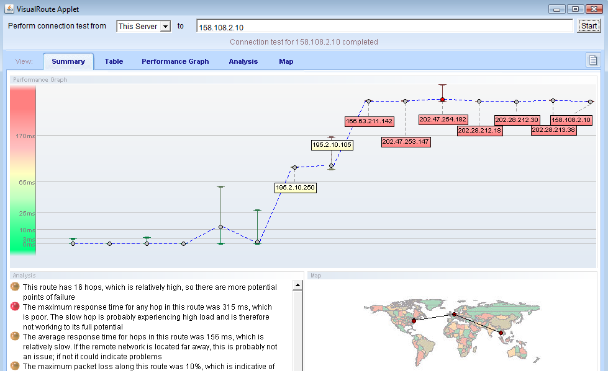
Example GUI Traceroute program:
Visual Route
http://visualroute.visualware.com/
Notes:
โปรแกรม GUI

Slide 45
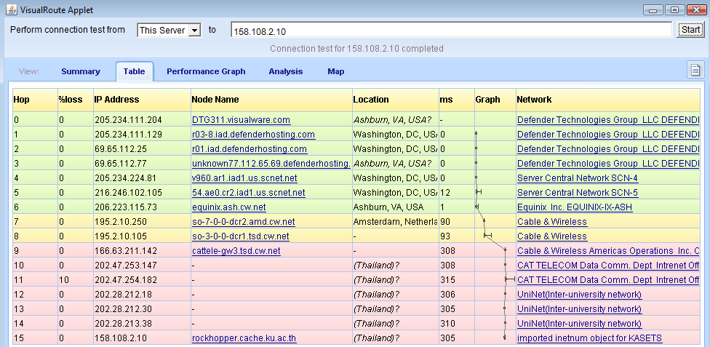
Example GUI Traceroute program:
Visual Route
http://visualroute.visualware.com/

Slide 46
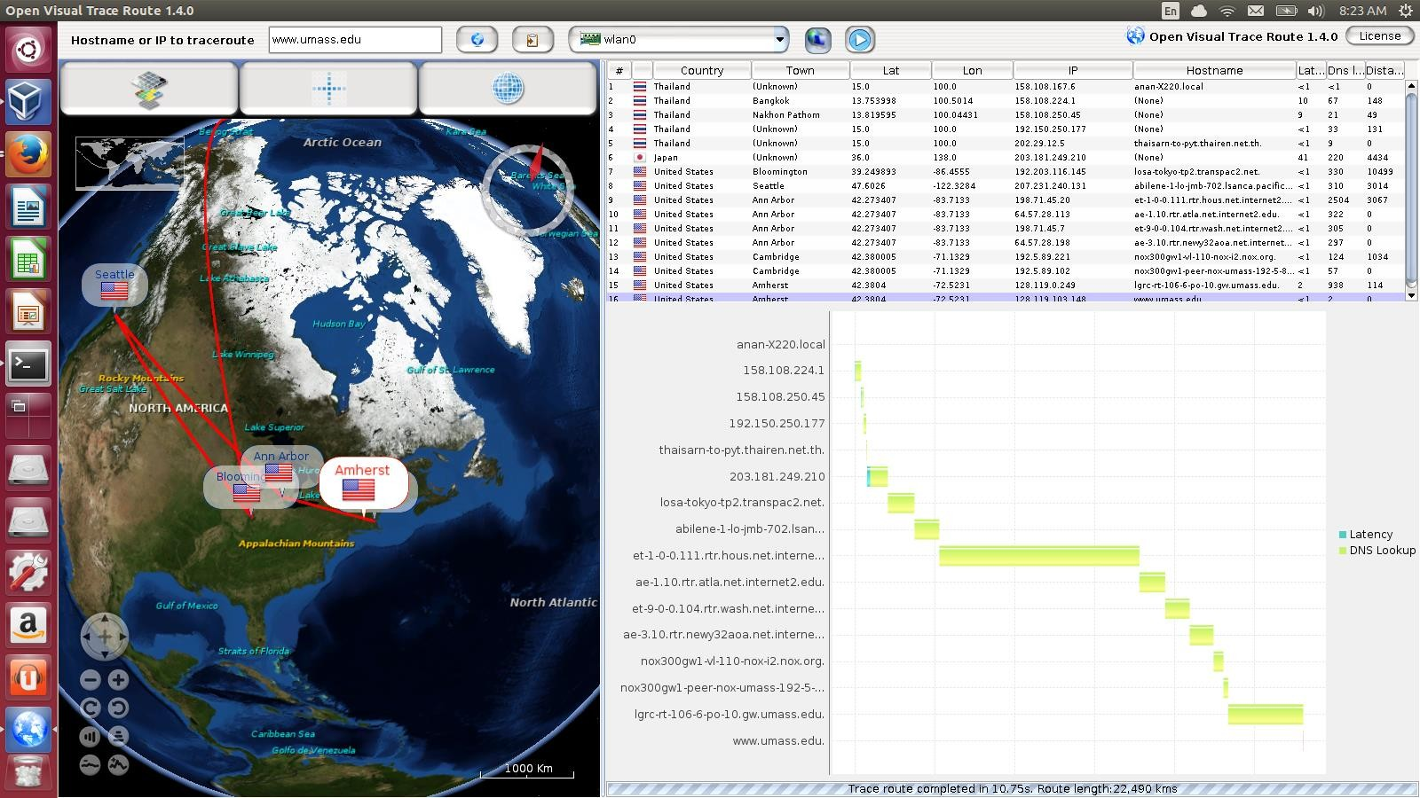
Example GUI Traceroute program:
Open Visual Traceroute on Ubuntu
To install on Ubuntu:
http://www.thefanclub.co.za/how-to/how-install-open-visual-traceroute-ubuntu
46

Slide 47
Assignment
Select 2 URLs from any site in the world
Not the same continent
On different times (e.g. 9AM, 3PM, 11PM) of the day
ping
traceroute (from your machine)
Create
an example graphical route for each URL
a comparison table for different times / sites
Summarize and criticize the results

Slide 48
Ping Example
 | Ping www.umass.edu
Time | results | Average (ms) | % loss
9AM | [128.119.101.5] with 32 bytes of data: Reply from 128.119.101.5: bytes=32 time=322ms TTL=127 Reply from 128.119.101.5: bytes=32 time=506ms TTL=127 Reply from 128.119.101.5: bytes=32 time=502ms TTL=127 Reply from 128.119.101.5: bytes=32 time=325ms TTL=127 | 413 | 0
3PM
11PM

